Slide 1
Interrupt (Kesmeler)
Bilgisayar işlemcisi yapısı gereği aynı anda farklı işlemleri yürütememektedir. Bir işlemi gerçekleştirirken başka bir işlem geldiğinde o işlemi kuyruğa alarak bekletir. Ancak bazen yürüttüğü işlemden daha acil başka bir işlem gelebilmektedir. Bu kimi zaman arka arkaya gerçekleştirilen bir I/O işlemi, kimi zaman sıfıra bölme hatası, kimi zaman da başka bir işlem olabilmektedir.
Bu gibi işlemler geldiğinde işlemci yürütmekte olduğu işlemin durumunu kaydederek askıya alır ve gelen acil işlemi yürütür. Bu işi tamamladıktan sonra bir önceki işlemi kesme hizmeti yordamı (ISR) ile askıya alınan yerden alarak yapmaya devam etmektedir.

Slide 2
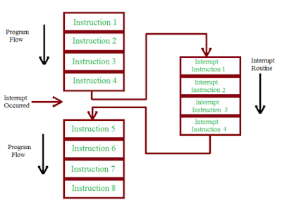

Slide 3
Kesme, mikroişlemcinin normal bir işi yaparken yaptığı işlemi kesip kesme bölümündeki kodları uygulayıp daha sonra ilk yaptığı işte kaldığı yerden devam etmesidir.
Interrupt (Kesme) Sınıfları
Program | Aritmetik taşma, sıfıra bölme, geçersiz bir makine talimatı yürütme girişimi veya bir kullanıcının izin verilen bellek alanı dışındaki referans gibi bir komutun yürütülmesinin bir sonucu olarak ortaya çıkan bazı koşullar tarafından oluşturulur.
Timer (Zamanlayıcı) | İşlemci içindeki bir zamanlayıcı tarafından oluşturulur. Bu, işletim sisteminin belirli işlevleri düzenli olarak gerçekleştirmesine izin verir.
I/O (G/Ç) | Bir işlemin normal tamamlandığını işaret etmek, işlemciden servis talep etmek veya çeşitli hata durumlarını işaret etmek için bir G/Ç denetleyicisi tarafından oluşturulur.
Hardware Failure | Elektrik kesintisi veya bellek eşlik hatası gibi bir arızadan kaynaklanır.

Slide 4
Dolayısıyla kesmeler Donanım ve Yazılım Kesmeleri olarak da ayrılabilir.
Mikroişlemciler, mikroişlemcinin pimleri aracılığıyla kesme sinyalleri aldıklarında, Donanım Kesmeleri olarak bilinir. Bir cihaz bir kesme yürütürken, belirli bir biti bire ayarlayacaktır. Bu bit IRQ (Interrupt ReQuest) olarak adlandırılır. 8085 mikroişlemcide 5 adet Donanım Kesmesi vardır. Bunlar - INTR, RST 7.5, RST 6.5, RST 5.5, TRAP. TRAP, Non-Maskable olup elektrik kesintisi ve acil kapatma için kullanılır.
Yazılım Kesmeleri, programın arasına yerleştirilenlerdir, bu da bunların mikroişlemcinin anımsatıcıları olduğu anlamına gelir. 8085 mikroişlemcide 8 adet yazılım kesintisi vardır. Bunlar - RST 0, RST 1, RST 2, RST 3, RST 4, RST 5, RST 6, RST 7.

Slide 5
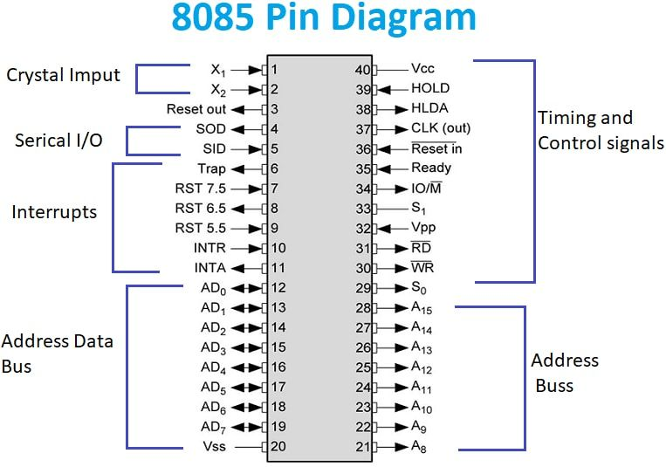

Slide 6
Yazılım Kesmeleri (Software Interrupts)
  Normal Kesme (Normal Interrupt)
  Yazılım talimatlarının neden olduğu kesmelere normal yazılım kesmeleri denir.
  İstisna (Exception)
  Bazı programların yürütülmesi sırasında üretilen plansız kesmelere, (sıfıra bölme gibi) istisnalar denir.

Slide 7
Donanım Kesmeleri (Hardware Interrupts)
Bu tür kesme işlemleri dışarıdan gelen sinyallere bağlı olan kesmedir. İnternet bağlantısı, fare, klavye, dokunmatik ekran, hard disk vb. donanımsal cihazlardan gelen bir kesme isteği olduğu zaman işlemci bu kesme isteğini değerlendirerek yaptığı işlemi askıya alıp bunu gerçekleştirir.
Donanım kesmelerinin de iki çeşidi mevcuttur. Bunlar: Maskelenebilen (Maskable) ve Maskelenemeyen (Non-Maskable) olarak ikiye ayrılır.
  Maskelenebilir Kesmeler (Maskable Interrupts): İşlemci üzerinde bir kesme maskesi bulunmaktadır. Bu kesme maskesi gelen kesme işleminin gerçekleştirilmesine veya devre dışı bırakılmasına karar verebilmektedir. Gelen her kesme sinyali, maske yazmacında bulunan bir bit ile ilişkilidir ve bu bitler üzerinde yapılan değişikliklere göre kesme işleminin durumuna karar verilebilmektedir. Eğer kesme işlemi işlemci tarafından devre dışı bırakılabiliyor ve gerçekleştirilmeyebiliyorsa bu tür kesme işlemlerine maskelenebilir kesme adı verilmektedir. Önem sırasına göre sonradan gerçekleştirilirler.
  Maskelenemeyen Kesmeler (Non-Maskable Interrupts): Bu tür kesmeler işlemci tarafından devre dışı bırakılamayan ve gerçekleştirilmesi zorunlu olan kesmelerdir. Bu gibi durumlarda işlemcinin karar vermesini sağlayan bir bitlik kısım yanlış gelmiştir ve bu yüzden işlemci karar verememektedir. Buna örnek olarak elektriksel arızalar, chipset arızası, bellek arızası ve mavi ekrana düşüren arızalar verilebilir.

Slide 8
Yazılım Kesmeleri | Donanım Kesmeleri
Bunlar INT talimatı yardımıyla çağrılabilir. | Bunlar harici aygıtlardan, özellikle de donanım arızasından kaynaklanır.
Senkronize (Synchronous). | Eşzamansızdır (Asynchronous).
Bilgisayarın herhangi bir dahili sisteminden kaynaklanır. | İşlemcinin sinyali harici bir cihazdan veya donanımdan geldiğinde olur.
Bu genellikle ya işlemcideki istisna bir koşulun ya da komut setindeki özel talimatın sonucudur. | Çevre birimlerinden, kullanıcılardan, bir ağ üzerinden veya diğer donanım cihazlarından gelen dış müdahalenin sonucudur.
PC artırılır. | PC artırılmaz.
Yüksek önceliğe sahiptir. | Düşük önceliğe sahiptir.

Slide 9
Diğer görevleri yapmak istiyorsunuz, ancak CPU meşgul. Ne yapılabilir?
Maskelenemeyen bir kesme oluşturulup ardından temel alt programa atlama talimatı verilebilir.

Slide 10
Kesme (Interrupt) İşleyişi
İşlemci kesme sinyali geldiğini kesme girişlerinden anlar. Kesme sinyali geldiğinde “R” flip flopu 1 sinyali alır. R=1 ise o an yapmakta olduğu komutun çalışması biter bitmez kesme alt programına (0 adresine) dallanır ve kesme alt programındaki (1 adresinden itibaren) komutları sırası ile çalıştırır.
Buradaki komutlar biter bitmez “BUN 0 I” Komutu ile ana programa geri dönülür. (BUN-Branch Unconditionally-Koşulsuz Dallanma).
Temel bilgisayar da bir kesme geldiğinde işlemci otomatik olarak “0” adresine dallanır. “0” adresi bu yüzden kesme vektör adresidir. Kesme alt programı 1 adresinden itibaren yazılır. İşlemcinin kesmeyi kabul etmesi için Kesme yetkilendirme (interrupt enable) biti “IEN=1” yapılmalıdır. Eğer IEN=0 ise kesme kabul edilmez.

Slide 11
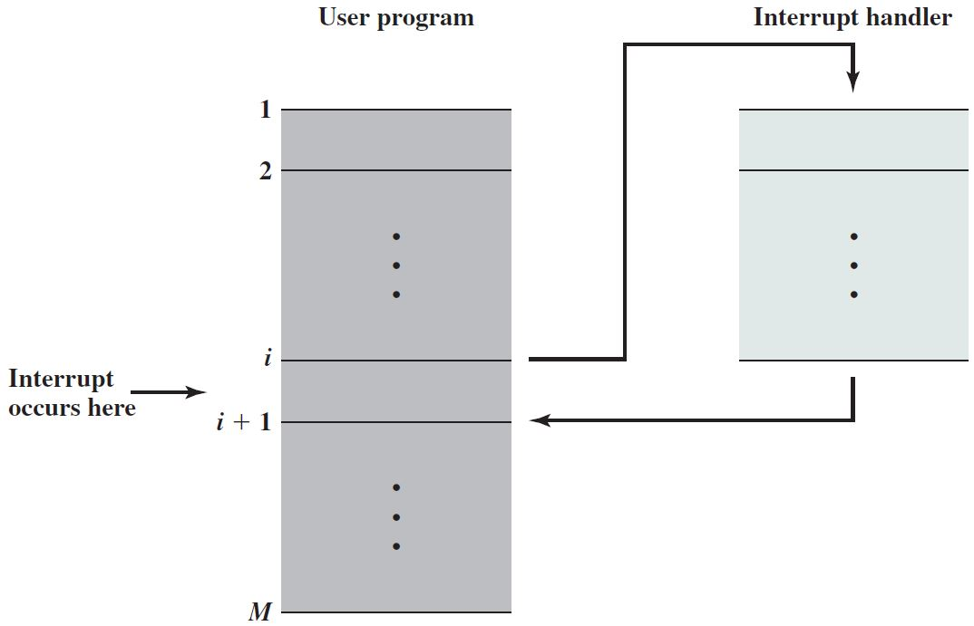

Slide 12
Adım 1: Kesme meydana geldiğinde, işlemci şu anda i'inci komutu yürütmektedir ve program sayacı şu anda (i+1) 'inci talimatı işaret edecektir.
Adım 2: Kesinti oluştuğunda, program sayacı değeri işlem yığınında (stack) saklanır.
Adım 3: Program sayacı şimdi kesinti servis rutininin adresi ile yüklenmiştir.
Adım 4: Kesinti hizmeti rutini tamamlandığında, işlem yığınındaki adres açılır ve program sayacına geri yerleştirilir.
Adım 5: Yürütme, COMPUTE rutininin (i+1) 'inci satırından devam eder.

Slide 13
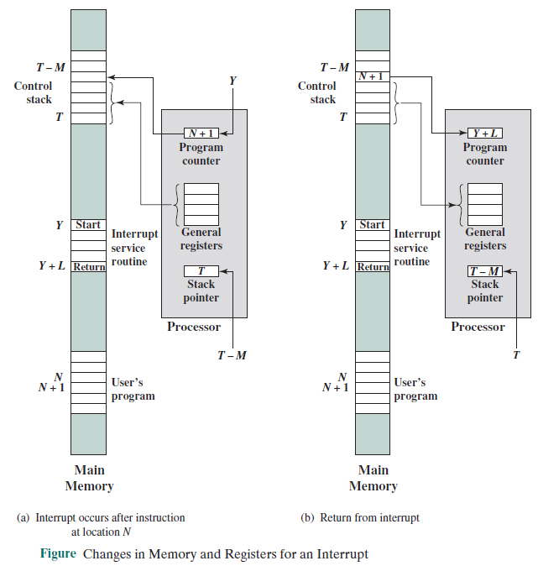
Yandaki durumda, kullanıcı programı N konumundaki talimattan sonra kesilir.
Tüm kayıtların içeriği artı bir sonraki talimatın adresi (N+1) yığına itilir. Yığın işaretçisi, yığının yeni tepesine işaret edecek şekilde güncellenir ve program sayacı, kesme hizmeti yordamının başlangıcına işaret edecek şekilde güncellenir.
Kesme işleyicisi daha sonra kesmeyi işler. Bu, G/Ç işlemi veya kesintiye neden olan diğer olayla ilgili durum bilgilerinin incelenmesini içerir. Ayrıca, G/Ç cihazına ek komutlar veya onaylar göndermeyi de içerebilir.
Kesinti işlemi tamamlandığında, kaydedilen kayıt değerleri yığından alınır ve kayıtlara geri yüklenir.
Son eylem, program sayacı değerini yığından geri yüklemektir. Sonuç olarak, yürütülecek bir sonraki komut daha önce kesintiye uğramış programdan olacaktır.

Slide 14
Kesmeler öncelikle işlem etkinliğini geliştirmek için bir yol olarak temin edilmiştir. Bu sayede kesmeler kullanılarak işlemci, bir G/Ç işlemi devam ederken diğer talimatların yürütülmesi için devreye sokulabilir.
İşlemcinin komut döngüsünü kullanarak verileri bir yazıcıya aktardığını varsayalım. Her yazma işleminden sonra, işlemci duraklamalı ve yazıcı yetişene kadar boşta kalmalıdır. Bu duraklamanın uzunluğu, belleği içermeyen yüzlerce hatta binlerce talimat döngüsü düzeninde olabilir. bu, işlemcinin çok israflı bir kullanımıdır.
Şekil (a) bu durumu göstermektedir. Kullanıcı programı, işleme ile birlikte bir dizi YAZMA çağrısı gerçekleştirir. Kod bölümleri 1, 2 ve 3, G/Ç içermeyen talimat dizilerine atıfta bulunur. WRITE çağrıları, bir sistem yardımcı programı olan ve gerçek G/Ç işlemini gerçekleştirecek olan bir G/Ç programına yöneliktir.

Slide 15
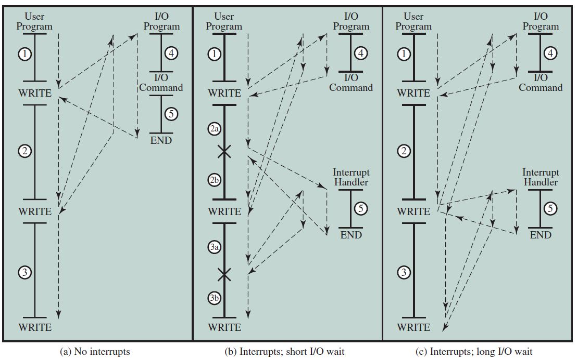

Slide 16
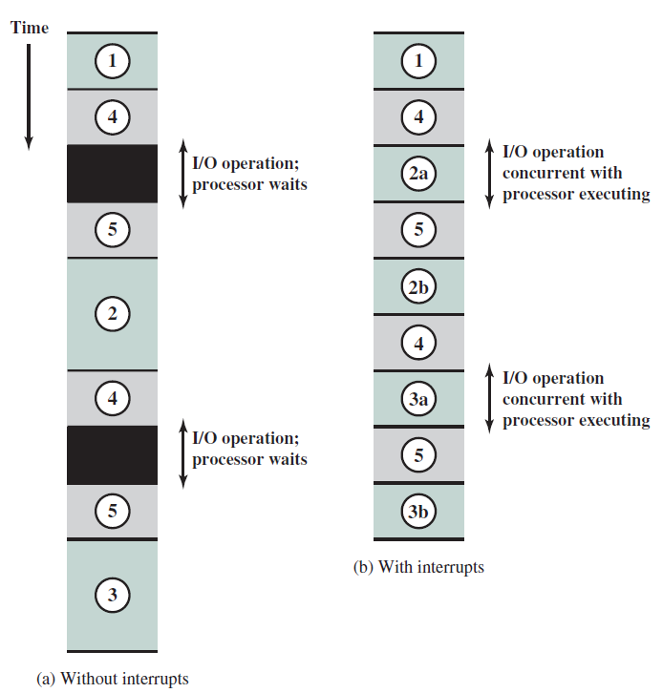
Şekil (b), G/Ç işlemi için gereken sürenin kullanıcı programındaki yazma işlemleri arasındaki talimatların yürütülmesinden nispeten kısa olduğunu varsayar.
Bu durumda, 2 olarak etiketlenmiş kod bölümü kesintiye uğrar. Kodun bir bölümü (2a) yürütülür (G/Ç işlemi gerçekleştirilirken) ve ardından kesme gerçekleşir (G/Ç işlemi tamamlandıktan sonra).
Kesinti servis edildikten sonra yürütme, kod segmenti 2 (2b) 'nin geri kalanıyla devam eder.

Slide 17
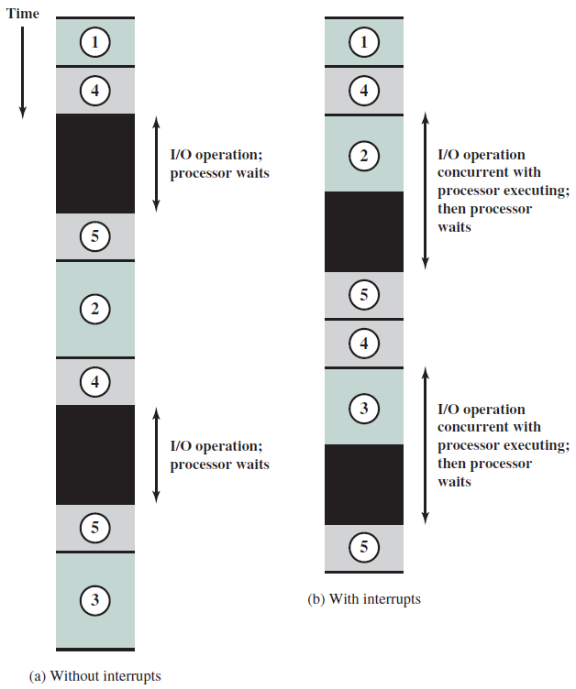
Özellikle yazıcı gibi yavaş bir cihaz için daha tipik durum, G/Ç işleminin bir dizi kullanıcı talimatını yürütmekten çok daha fazla zaman almasıdır.
Şekil (c) bunu göstermektedir. Bu durumda, kullanıcı programı ikinci YAZMA çağrısına, ilk çağrı tarafından oluşturulan G/Ç işlemi tamamlanmadan önce ulaşır. Sonuç, kullanıcı programının bu noktada kapatılmasıdır. Önceki G/Ç işlemi tamamlandığında, bu yeni YAZMA çağrısı işlenebilir ve yeni bir G/Ç işlemi başlatılabilir.
Yandaki şekil bu durum için zamanlamayı göstermektedir. Verimlilikte hala bir kazanç olduğunu görülebilir çünkü G/Ç işleminin devam ettiği sürenin bir kısmı kullanıcı talimatlarının yürütülmesiyle çakışır.

Slide 18
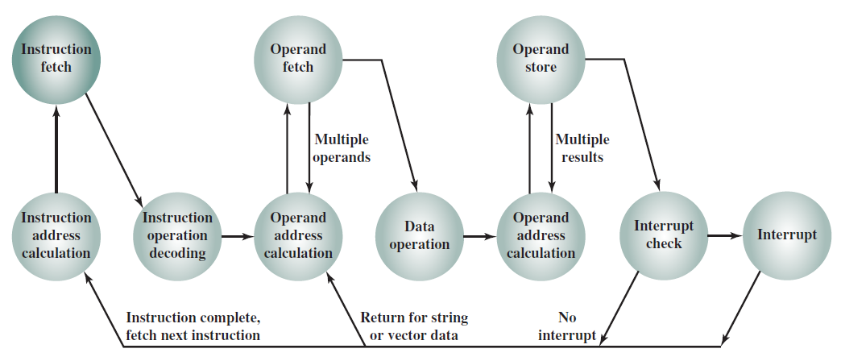
Kesintili (Interrupt) Talimat Döngüsü Durum Şeması

Slide 19
Program sayacında (PC) bulunan dönüş adresi, daha sonra programın kesintiye uğradığı talimata geri döndüğünde bulunabileceği belirli bir konumda saklanır.
Bu konum;
  bir işlemci yazmacı (register),
  bir bellek yığını (stack) ya da
  belirli bir bellek konumu olabilir.

Slide 20
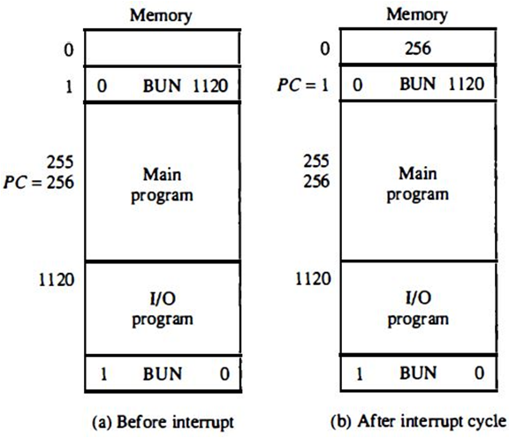
Örnek olarak;
Geri dönüş adresini saklamak için 0 adresindeki hafıza konumunun seçildiği varsayılırsa;
G/Ç biriminden bir kesme gelmeden önce, PC=256 dır ve 0 adresi boştur. Programcı daha önce belleğe 1120 adresinden başlayarak bir giriş-çıkış hizmet programı ve 1 adresinde BUN 1120 komutu yerleştirmiştir.
Ana program 256 adresinde yer alan komutu çalıştırmaya hazırlanırken bu esnada G/Ç biriminde kesme gelmiştir.

Slide 21
Donanımsal olarak önceki komutun çalışması biter bitmez 0 adresine gidilmiş buraya ana programa dönüş adresi 256 atılmıştır.
Daha sonra PC=1 yapılarak 1 adresindeki komut çalıştırılmıştır. 1 adresinde BUN 1120 komutu vardır ve I=0 dır. BUN 1120 komutu çalışınca PC=1120 olmaktadır. Bunun anlamı 1120 adresindeki komutu çalıştır demektir.
1120 adresinden itibaren G/Ç işlemlerini yapan altprogram yer almaktadır. Buradaki komutların çalışması sırası ile yapıldıktan sonra sonda yer alan BUN 0 I komutu çalıştırılmaktadır. Bu komut çalışınca 0 adresinin içindeki adrese (256 adresine) dallanma gerçekleştirilir. 0 adresinin içinde yer alan 256 adres değerinin ana program dönüş adresi olduğuna dikkat ediniz. Böylece ana programa kaldığı yerden devam edilir.

Slide 22
Interrupt vector table (Kesme vektör Tablosu)
CPU’lar bir kesme isteği kabul edildiğinde hangi hizmet programının çalıştırılacağına ilişkin bilgileri kesme vektör tablosunda tutarlar.
Kesme vektörü olarak adlandırılan kesme vektör tablosunun her girişi, bir kesme işleyicisinin adresidir.
8086 da her biri 4-bayttan 256 adettir.

Slide 23
8086’da bir kesme, intr pin’i 0’dan 1’e geçtiğinde gerçekleşir.
Ayrıca, gerçek acil durumlar için NMI (Non Maskable Interrupt) de bulunur.
Kesmeler, genellikle I/O aygıtları tarafından başlatılırlar.

Slide 24
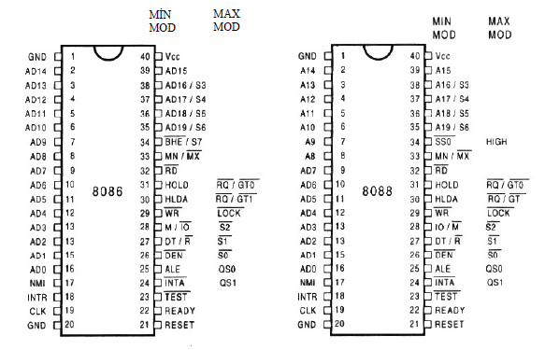

Slide 25
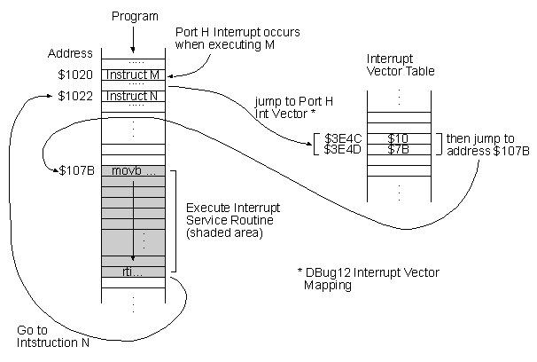

Slide 26
Örnek: Kesme odaklı G/Ç
Bir CPU'nun komut döngüsü, verilen sürelerle aşağıdaki 4 duruma (döngü) sahiptir:
  1. Yönerge getirme (Instruction fetch): 60 ns,
  2. Yönerge Kod Çözme (Instruction Decode): 20 ns,
  3. Operand getirme (Operand fetch): 60 ns ve Yürütme (Execution): 30 ns,
  4. Kesme (Interrupt)(Kesme çevrimindeki işlemler (dönüş adresini kaydetme, vektör adresi alma, vb.)): 200 ns.
Kesintiye dayalı G/Ç tekniği, G/Ç arayüzünden belleğe 10 bayt aktarmak için kullanılmaktadır. Kesme servis programı (Interrupt Service Routine) her seferinde bir kelime aktarır ve 500 ns sürer (Kesme çevrimindeki işlemler dahil değildir).
CPU programı çalıştırmaya başladığında G/Ç arayüzü her zaman aktarıma hazırsa, 10 baytın tamamı ne zaman aktarılır?

Slide 27
Çözüm:
Komutun yürütülmesinden sonra kesme istekleri kontrol edilir. Bir talep varsa ve kesintiler etkinleştirilirse, CPU kesinti döngüsüne girer.
İlk kelime:
Fetch + Decode + Operand + Execute + Interrupt + Interrupt Service Routine
Süre= 60 + 20 + 60 + 30 + 200 + 500 = 870 ns
10 kelime:
Süre= 10 x 870 = 8700 ns
(Zaman alıcı olduğu görülmektedir. Cpu ek yükü büyüktür)

